Slide 1
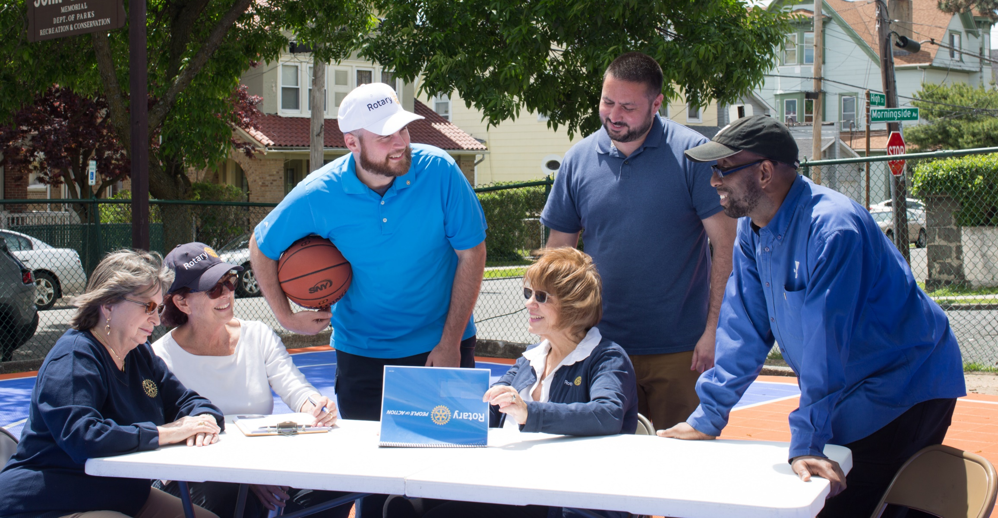
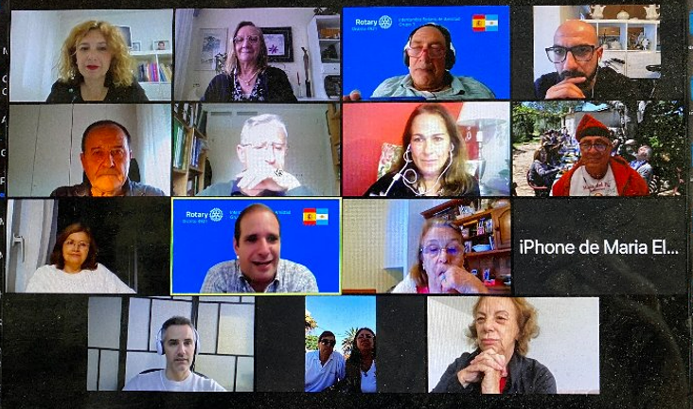
Intercambio Rotario de Amistad

Slide 2
Agenda
Intercambios Rotarios de Amistad
Pautas para los intercambios
Intercambios virtuales
Temas de los Intercambios Rotarios de Amistad
Intercambios orientados a la cultura
Intercambios orientados al servicio
Intercambios orientados al desarrollo profesional
Intercambios Rotarios de Amistad del Distrito [N.º]
Recursos y material de apoyo
Notes:
Los participantes en un intercambio deciden todos los elementos de este. Los participantes:
- Determinan los detalles, como las fechas y ubicación del intercambio, viajes y alojamiento, y el programa del mismo
- Asumen toda responsabilidad financiera asociada con la participación en el programa. Se recomienda verificar con el club o el distrito si existe financiamiento disponible que pueda ayudar a cubrir los gastos.
- Contratan un seguro de viaje
Una vez realizado el intercambio, se insta a los participantes a remitir un informe a Rotary que incluya comentarios sobre el programa, sugerencias para el mejoramiento de las relaciones entre los dos países y lo aprendido sobre la labor que realiza Rotary en otra parte del mundo para inspirar a otros distritos a planificar sus propios intercambios.

Slide 3
Intercambios Rotarios de Amistad
Los Intercambios Rotarios de Amistad crean buena voluntad, fomentan la paz, fortalecen las amistades internacionales, amplían la comprensión internacional y crean una comunidad más global
Notes:
El Intercambio Rotario de Amistad es un programa internacional dirigido a los socios y amigos de Rotary que permite a los participantes turnarse para alojarse entre sí en sus hogares y clubes. Los intercambios permiten tanto a los rotarios como a personas no rotarias:
- Experimentar diversas culturas
- Ampliar su comprensión internacional
- Fomentar la buena voluntad
- Explorar sus profesiones en un contexto diferente
- Forjar amistades para toda la vida
- Establecer los cimientos para la paz y el servicio

Slide 4
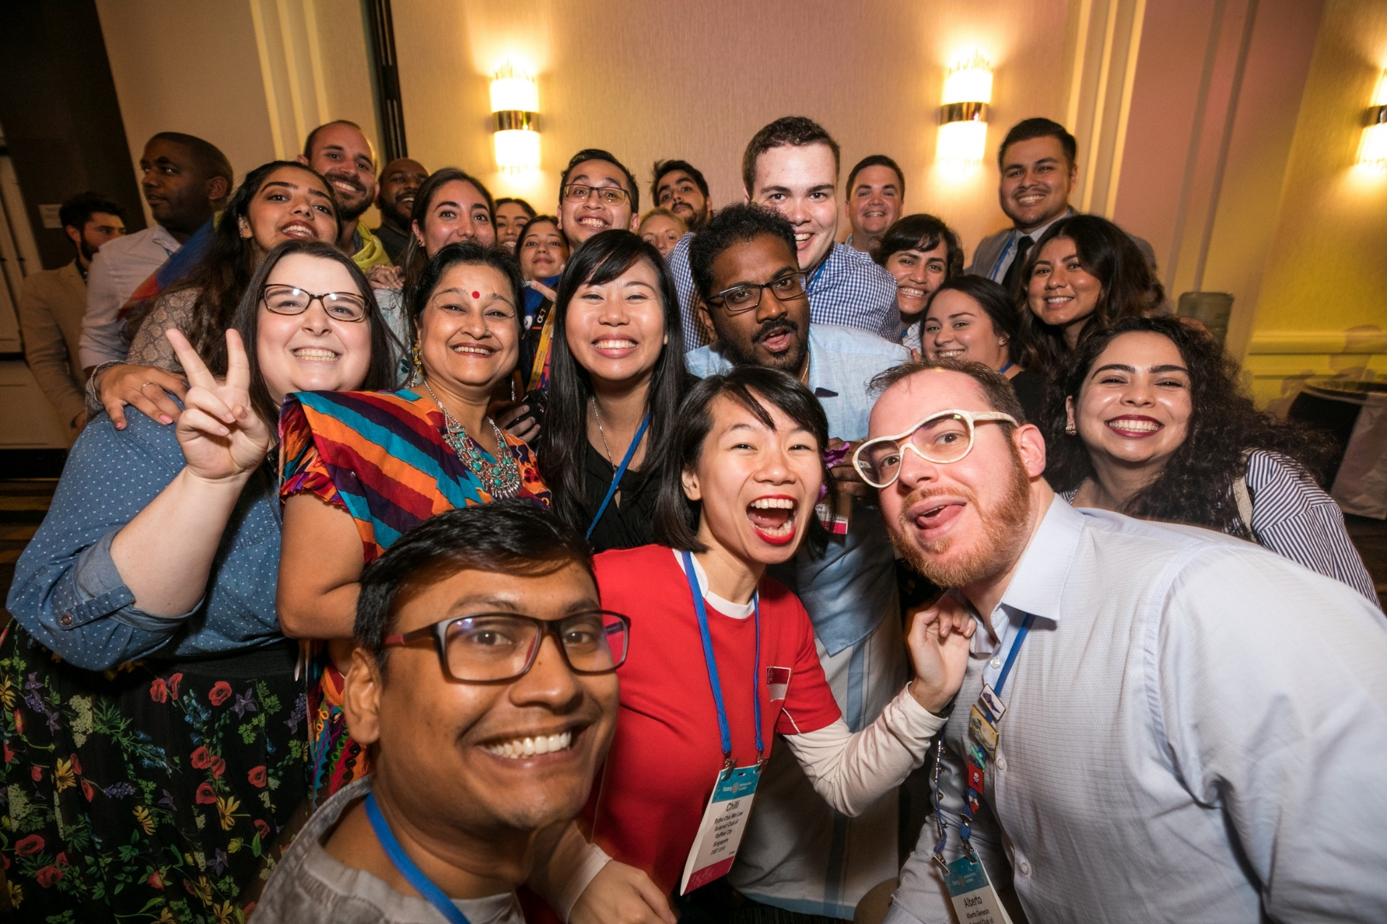
Pautas para los intercambios
Los intercambios se coordinan a nivel distrital y reflejan los intereses y preferencias de los participantes
Notes:
Los participantes en un intercambio deciden todos los elementos de este. Los participantes:
- Determinan los detalles, como las fechas y ubicación del intercambio, viajes y alojamiento, y el programa del mismo
- Asumen toda responsabilidad financiera asociada con la participación en el programa. Se recomienda verificar con el club o el distrito si existe financiamiento disponible que pueda ayudar a cubrir los gastos.
- Contratan un seguro de viaje
Una vez realizado el intercambio, se insta a los participantes a remitir un informe a Rotary que incluya comentarios sobre el programa, sugerencias para el mejoramiento de las relaciones entre los dos países y lo aprendido sobre la labor que realiza Rotary en otra parte del mundo para inspirar a otros distritos a planificar sus propios intercambios.

Slide 5
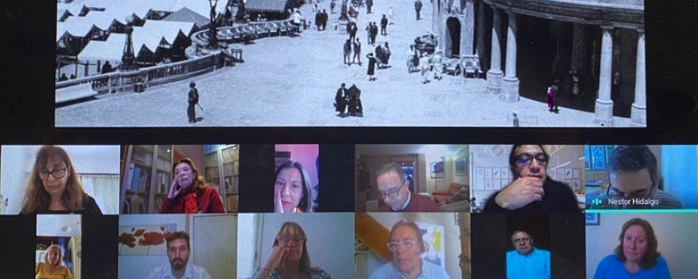
Intercambios virtuales
Comparte tradiciones culturales. Organiza una clase de cocina virtual para dar a conocer los platos nacionales o realiza una visita virtual a un museo o lugar emblemático.
Presenta a los demás participantes las industrias locales o cómo se ejerce una profesión específica en cada comunidad.
Colabora en un proyecto de servicio digital, como por ejemplo ofrecer clases de idiomas en línea.
Establece relaciones que puedan convertirse en futuros intercambios en persona.

Slide 6
Temas de los Intercambios Rotarios de Amistad
Cultura: Experiencias que ponen de manifiesto las etnias, comida típica, idioma, historia, lugares emblemáticos y aficiones y pasatiempos de una región a través de las Agrupaciones de Rotary, etc.
Servicio: Oportunidades para participar y apoyar activamente un proyecto.
Desarrollo profesional: Exploran una profesión o trabajo específico en un contexto cultural diferente.
Notes:
Los distritos deben estructurar los intercambios en torno a uno o más de los siguientes temas:
Intercambios orientados a la cultura: Experiencias que ponen de manifiesto las etnias, comida típica, idioma, historia y otros aspectos de una región.
Intercambios orientados al servicio: Oportunidades para participar y apoyar activamente un proyecto.
Intercambios orientados al desarrollo profesional: Exploran una profesión o trabajo específico en un contexto cultural diferente.
A menudo los viajes conducen a relaciones duraderas entre los dos distritos colaboradores y muchas veces se crean vínculos de hermandad entre clubes o se encuentran colaboradores para participar en subvenciones globales entre los clubes participantes en los intercambios.

Slide 7
Intercambios culturales en grupo

Slide 8
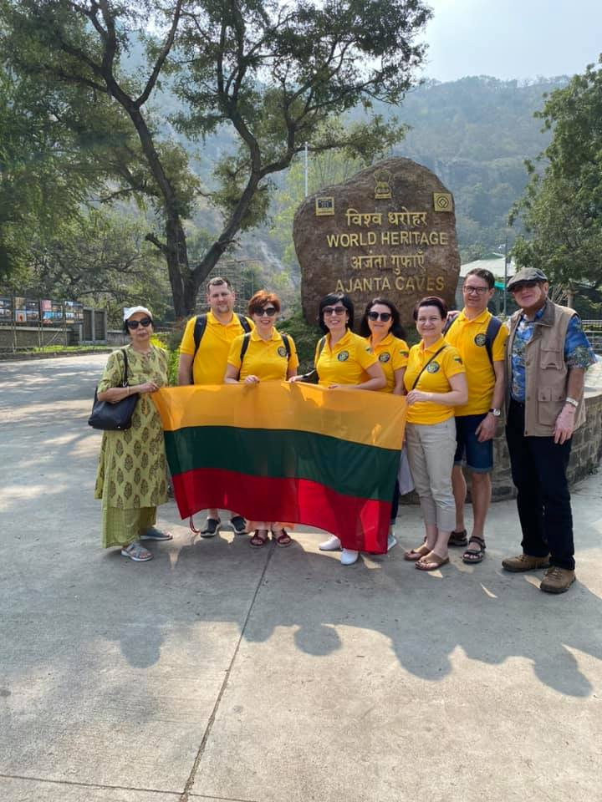
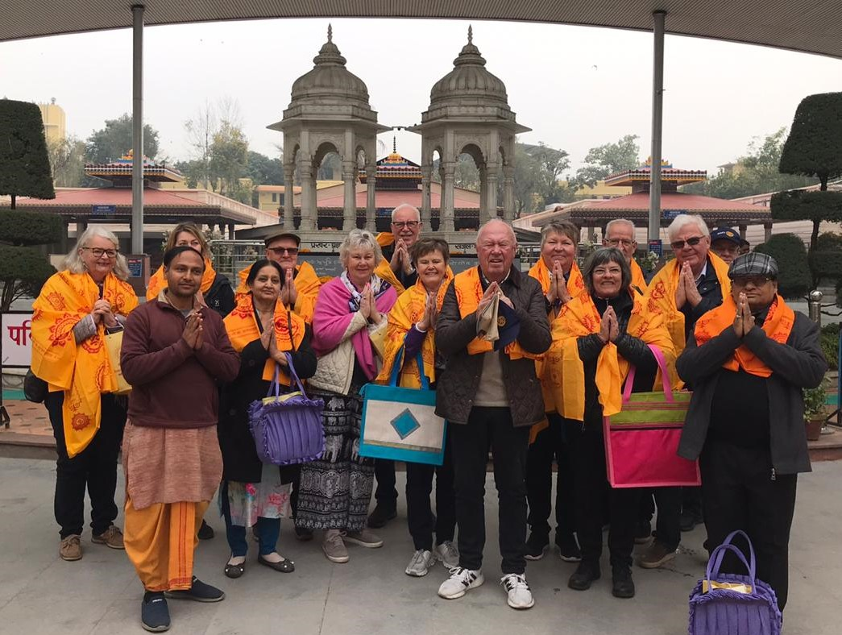
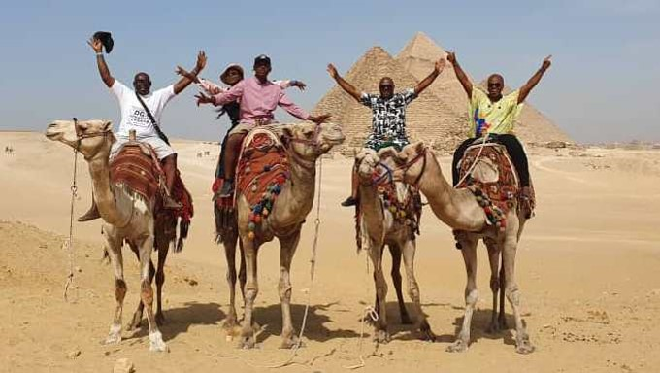
Intercambios culturales en grupo
Notes:
A partir de julio de 2017, se insta a los distritos a planificar intercambios culturales en grupo, una subdivisión de los Intercambios Rotarios de Amistad. Este tipo de intercambios hacen hincapié en la inmersión cultural e idealmente buscan la inclusión de jóvenes profesionales no rotarios o aquellos en fases de transición en sus carreras profesionales para fomentar una mayor concienciación, un mayor entendimiento entre culturas, conexiones más profundas y una mentalidad mundial más amplia.

Slide 9
Intercambio Rotario de Amistad en acción

Slide 10
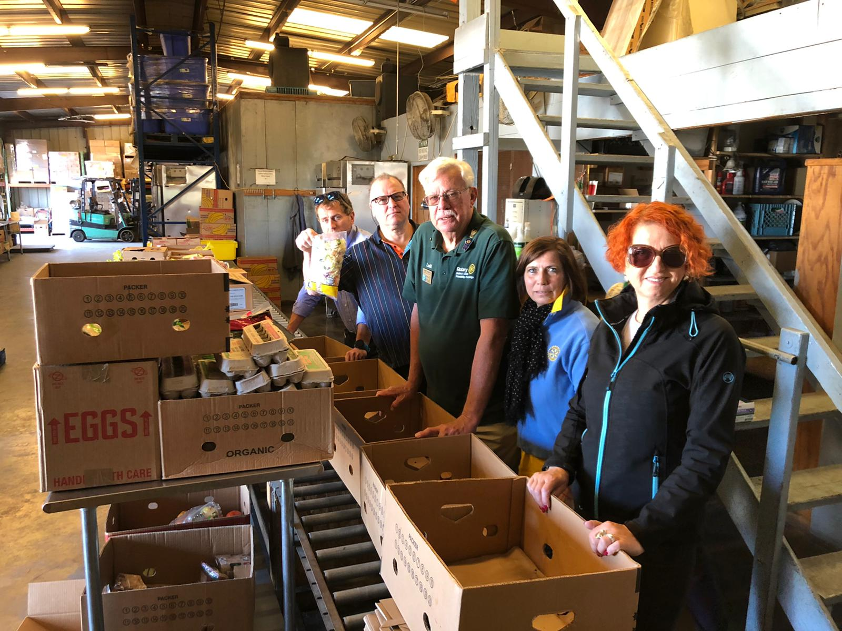
Intercambios orientados al servicio
Equipos de Estados Unidos (Distrito 5330) y la India (Distrito 3141) fueron muy bien recibidos en Lituania (Distrito 1462) durante un intercambio realizado en mayo de 2020.

Slide 11
Intercambios orientados a la cultura
Rotarios de la India visitan Lituania y se sumergen en la cultura local.

Slide 12
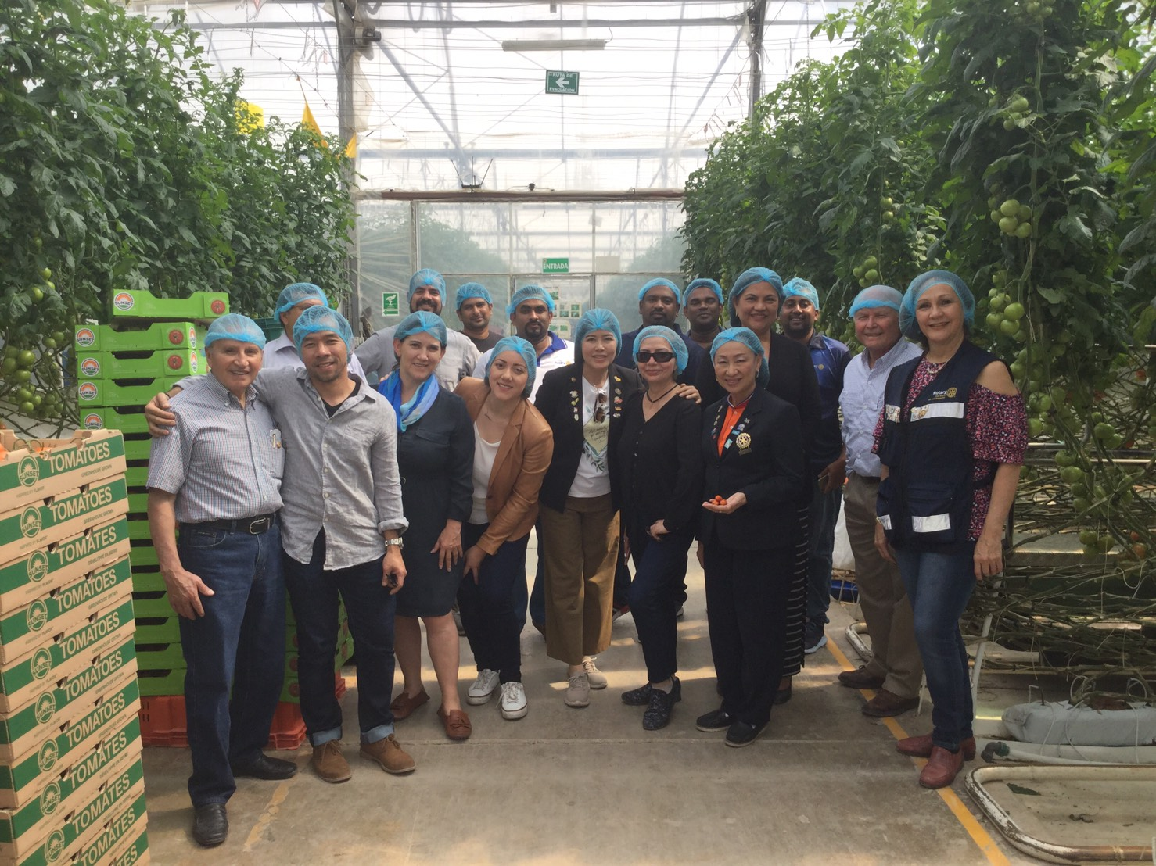
Intercambios orientados al desarrollo profesional
Rotarios tailandeses (Distrito 3360) visitan un invernadero en México durante un intercambio.

Slide 13
Intercambios Rotarios de Amistad del Distrito [N.º]
[ingresa aquí un ejemplo de la manera en que tu distrito participó anteriormente en un intercambio]
o
[incluye información sobre la forma en que tu distrito espera participar en el programa durante el próximo año]

Slide 14
Recursos y material de apoyo
Para obtener información general sobre el programa, visita la página www.rotary.org/friendship-exchange
Si estás interesado/a en participar, comunícate con el/la presidente/a del Comité Distrital de Intercambio Rotario de Amistad del Distrito [Nº] ____________
¿Tienes alguna pregunta? Comunícate con el/la presidente/a del Comité Distrital de Intercambio Rotario de Amistad o con Rotary International en rotary.service@rotary.org

